Slide 1
El modelo de gestión ambiental de la Universidad Autónoma Metropolitana- Azcapotzalco
Mtro. Gerardo García Muñoz
Mtro. Luis Antonio Barbosa Noegerat
Mtro. Roberto Carlos Vázquez Solís
Universidad Autónoma Metropolitana
México

Slide 2
INTRODUCCIÓN
En diciembre de 2002, la Asamblea General de la Organización de Naciones Unidas (ONU) aprobó la Resolución 57/254, en la cual se proclamó el “Decenio de las Naciones Unidas de la Educación para el Desarrollo Sostenible” durante el periodo 2005-2014.
El 25 de septiembre de 2015, los líderes mundiales adoptaron un conjunto de objetivos globales para erradicar la pobreza, proteger el planeta y asegurar la prosperidad para todos como parte de una nueva agenda de desarrollo sostenible. Cada objetivo tiene metas específicas que deben alcanzarse en los próximos 15 años, es decir, en 2030.
Se estima que, si la población mundial alcanza los 9,600 millones de personas en 2050, se podría necesitar el equivalente a casi tres planetas para proporcionar los recursos naturales necesarios para mantener los estilos de vida actuales.

Slide 3
ANTECEDENTES
El consumo y la producción mundiales (fuerzas impulsoras de la economía mundial) dependen del uso del medio ambiente natural y de los recursos de una manera que continúa teniendo efectos destructivos sobre el planeta.
El progreso económico y social ha estado acompañado de una degradación medioambiental, poniendo en peligro nuestro desarrollo futuro y supervivencia.
El consumo y la producción sostenibles consisten en hacer más y mejor con menos. También se trata de desvincular el crecimiento económico de la degradación medioambiental, aumentar la eficiencia de recursos y promover estilos de vida sostenibles, que reviertan las tendencias actuales y cambien nuestros patrones de consumo y producción hacia un futuro más sostenible.

Slide 4
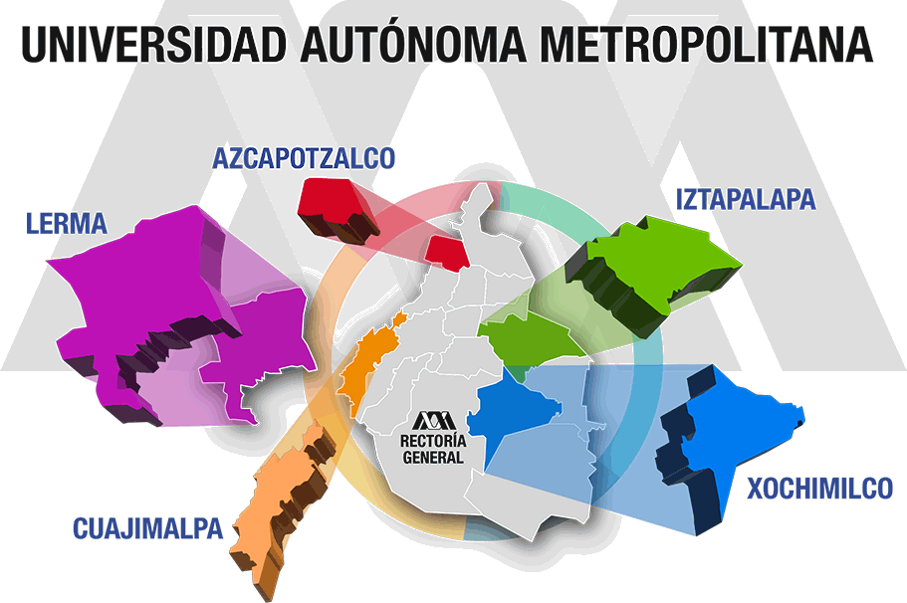
ANTECEDENTES
Fundada en 1974, la UAM es la tercera universidad pública más importante de México.
Ofrece 82 programas de licenciatura y 114 de posgrado en todos los campos del conocimiento y cuenta con un alumnado de 61 mil personas.

Slide 5
ANTECEDENTES
2003
2006
2009
Programa de Gestión Integral de Residuos Sólidos de la UAM-A
1999
ANUIES
Plan Institucional Hacia la Sustentabilidad (PIHASU)
UAM-Unidad Azcapotzalco
Plan de Acción para el Desarrollo Sustentable de las IES (2000)
SEMARNAT
“Separacción por un mejor UAMbiente”
“guiar a la comunidad UAM hacia el desarrollo de una cultura de sustentabilidad que enriquezca su quehacer universitario”
Plan Institucional Hacia la Sustentabilidad de la Unidad
Oficina de Gestión Ambiental

Slide 6
Modelo de Gestión Ambiental Universidad Autónoma Metropolitana Unidad Azcapotzalco (UAM-A)

Slide 7
Estrategia para la gestión ambiental
PROYECTO AMBIENTAL
Satisfacer las necesidades de la CU
Mayor eficiencia y eficacia en las actividades
Disminuir costos
Minimizar riesgos potenciales
Disminuir el impacto ambiental

Slide 8
UAM A - El compromiso
PROGRAMAS
Energía
Residuos
Aire
Agua
Movilidad
Arbolado
Gestión Ambiental

Slide 9
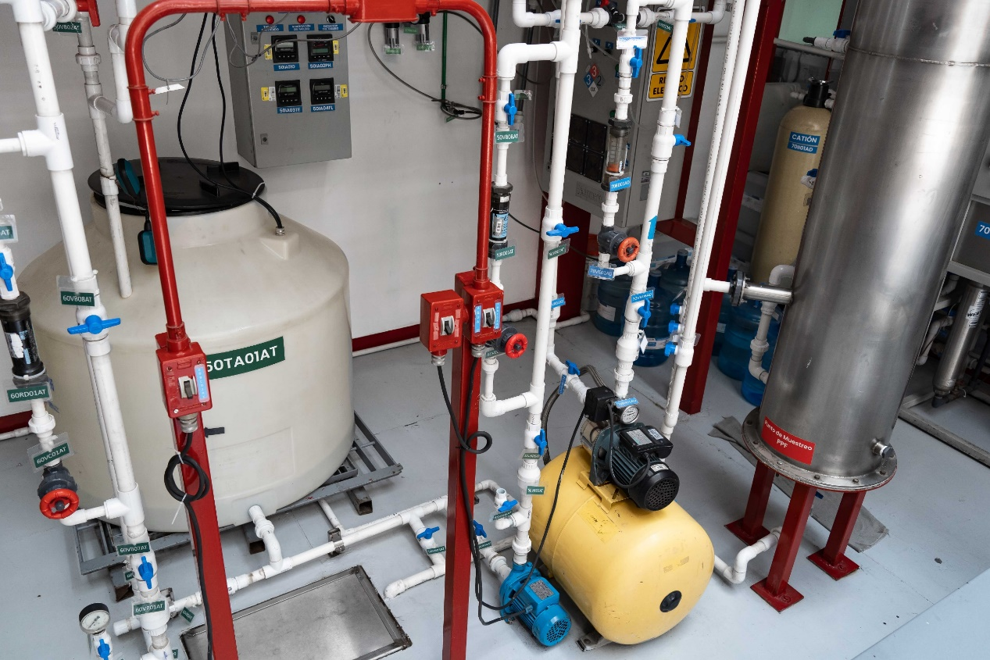
Programa de ahorro de agua
PLANTA DE TRATAMIENTO
Desde el 2006 se realizan actividades de docencia, investigación, PI y servicio social.
Capacidad de tratamiento de 0.5 l/s

Slide 10
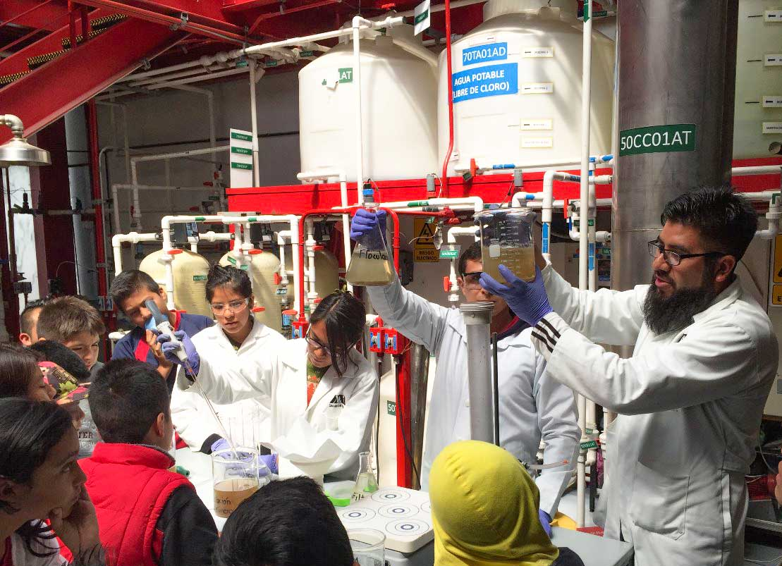
Programa de ahorro de agua
PLANTA DE TRATAMIENTO
Producción de 1805m³/año de agua tratada para riego.
Producción de 17.3 m³/año de agua destilada empleada en laboratorios de docencia e investigación.

Slide 11
Producción de agua desmineralizada T2

Slide 12
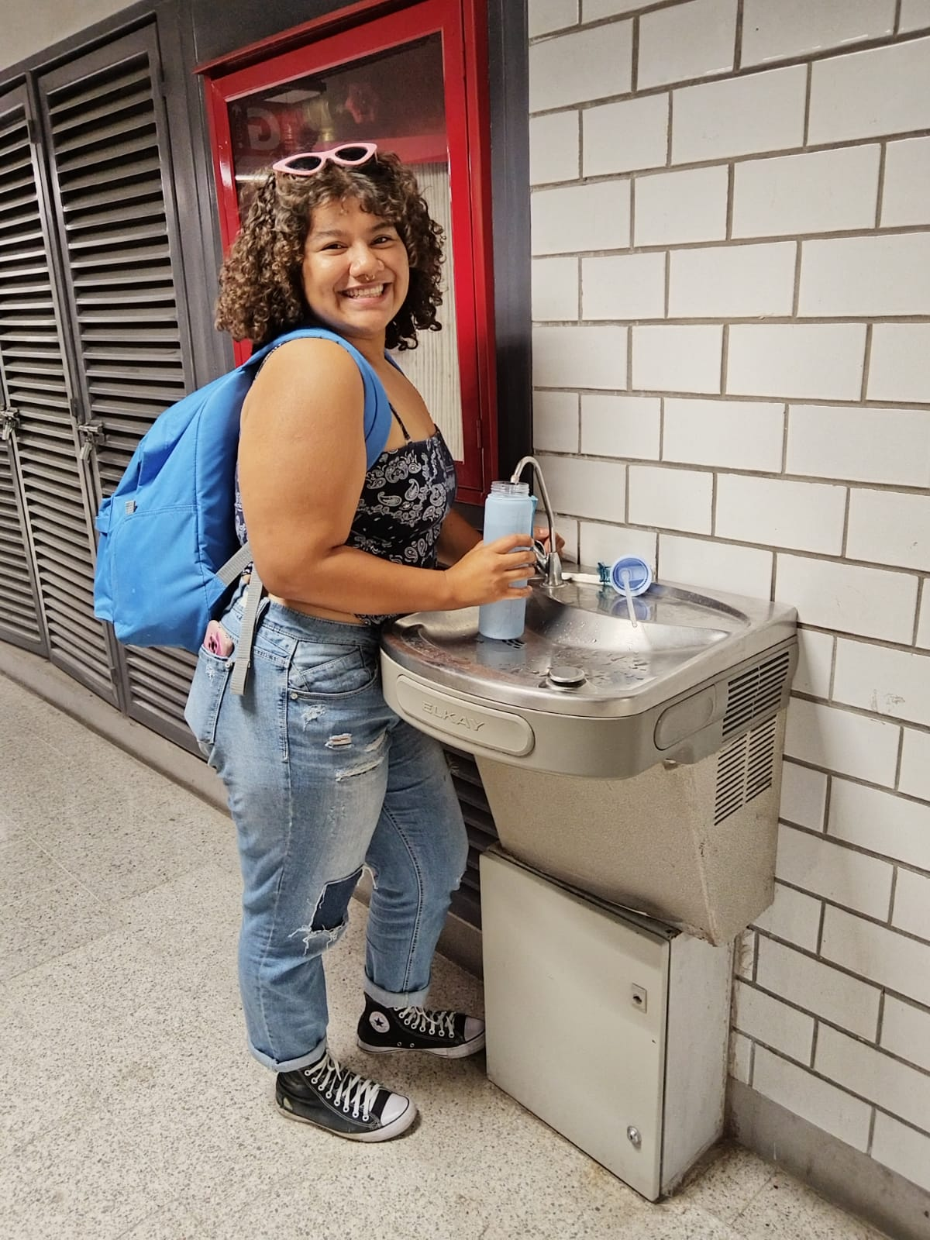
Programa de ahorro de agua
SERVICIO DE 145 MINGITORIOS SECOS Y LLAVES DE FLUJO CONTROLADO
Disminución de más de 616,250,000 litros de agua potable en 17 años
SERVICIO DE 17 BEBEDEROS
Disminución entre 50 y 25% la generación de botellas desechables de PET

Slide 13
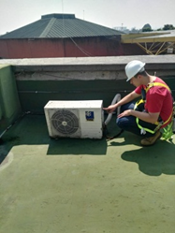
Programa para el control de emisiones
Incorporación de sistemas modernos de extracción y control más eficientes.
Control respecto a las emisiones de HCFC (Hidroclorofluorocarburos) que pudiera aportar la Unidad. A través de la realización de las buenas prácticas en el uso de sustancias alternativas a los HCFC, ONUDI-SEMARNAT.
R-22 y R-410, 181 equipos 511 kg

Slide 14
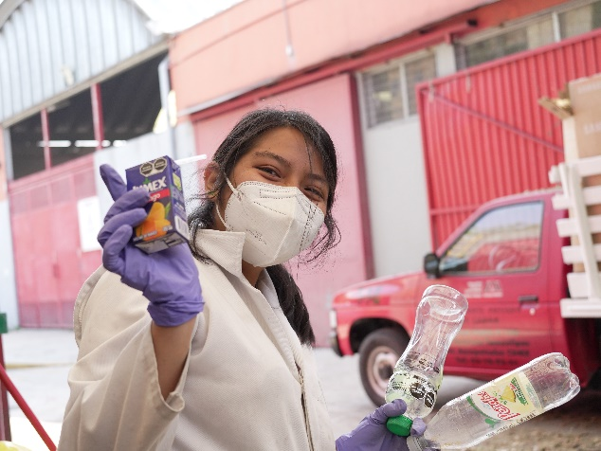
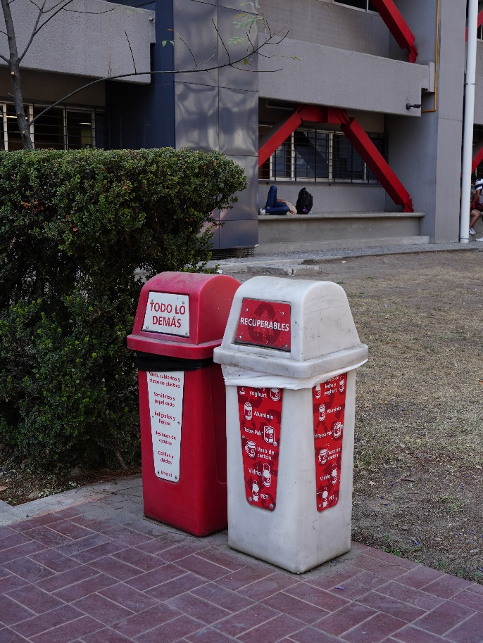
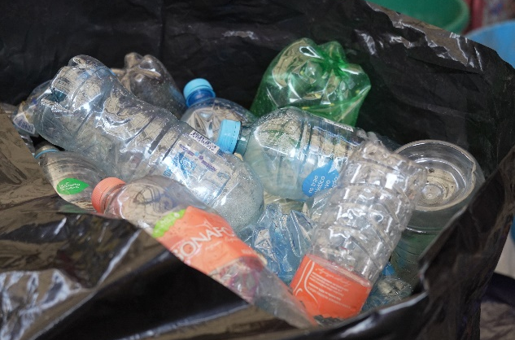
Programa de gestión de RSU
Desde 2003 el Programa de gestión de residuos sólidos Separacción “Por un mejor UAMbiente”
Recuperación y reciclaje de PET, PEAD, envases multicapas, aluminio, vidrio, papel y cartón; así como el composteo de materia orgánica.

Slide 15
Residuos con potencialidad de reciclado
Año | PET | Envase Multicapas | Aluminio | Vidrio | Papel | Cartón | Toners y cartuchos (piezas)
2020 | 240 | 12 | 30 | - | 1,790 | 990 | 368
2021 | 40 | - | 52 | 140 | 3,050 | 760 | 354
2022 | 419 | 63.7 | 141 | 270 | 13,380 | 2230 | 364

Slide 16
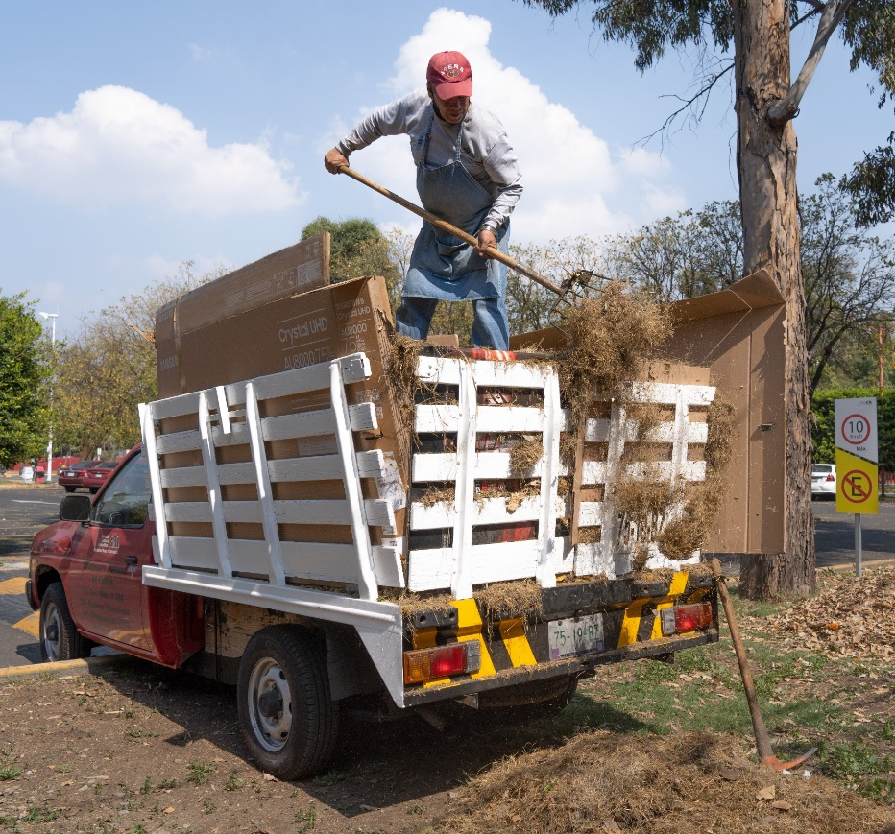
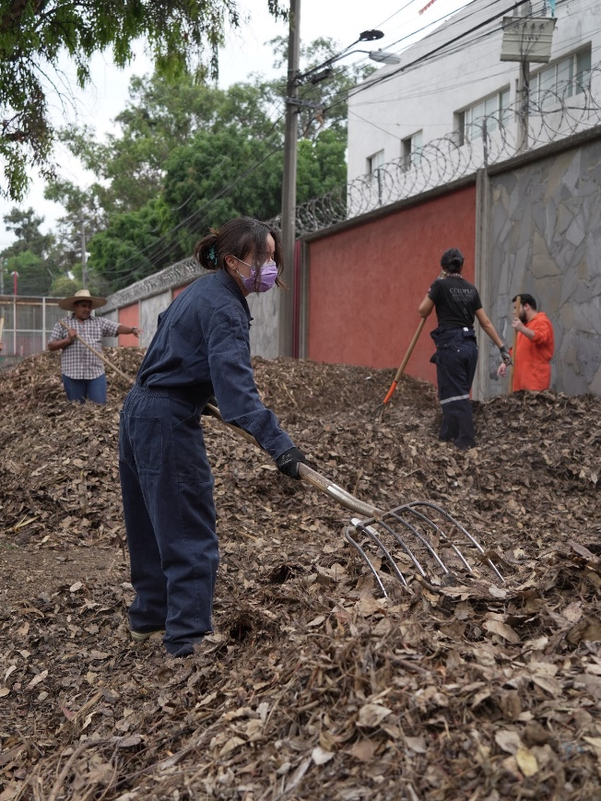
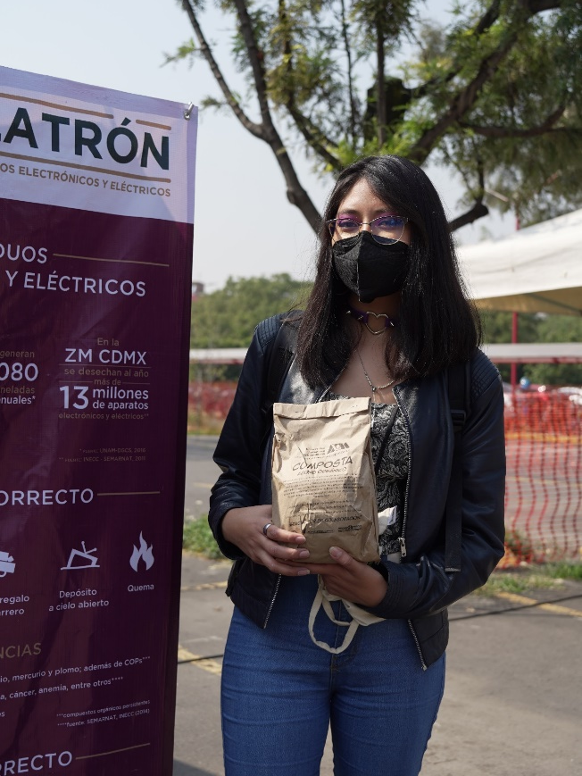
Programa de gestión de RSU

Slide 17
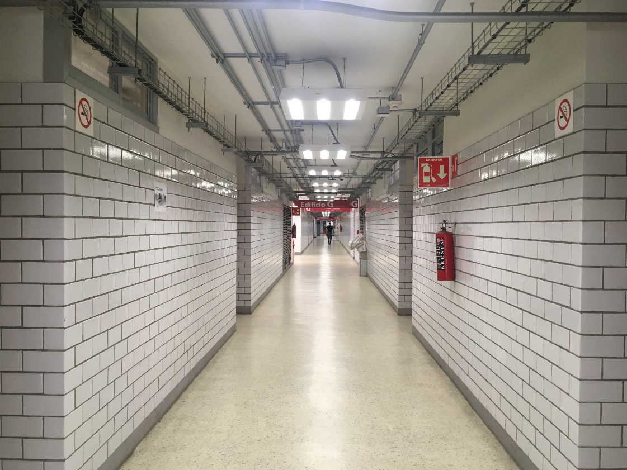
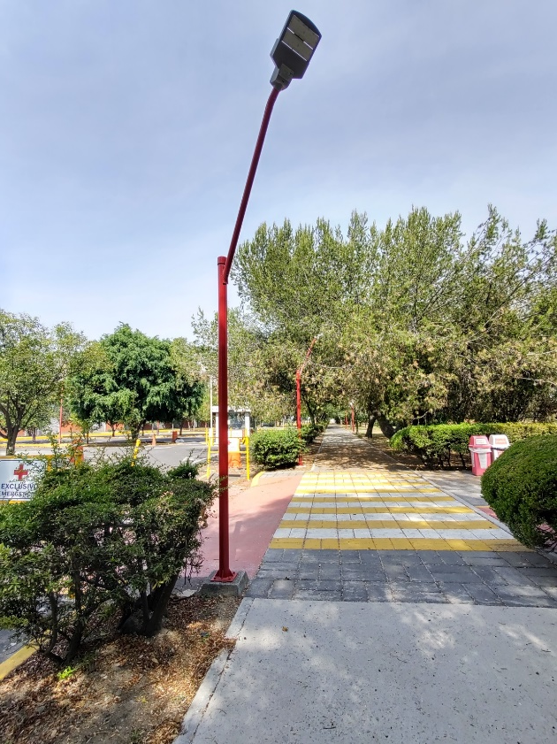
Programa de ahorro energético
Independización de circuitos de iluminación de espacios interiores de los exteriores
Sistemas de iluminación LED en los estacionamientos y COSEI SCM
Incorporación de tecnología LED de acuerdo a adecuaciones de los espacios

Slide 18
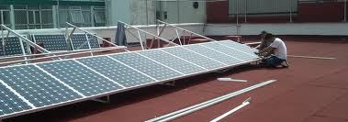
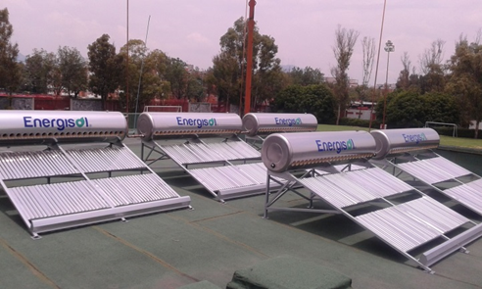
Programa de ahorro energético
Incorporación de colectores solares para abastecer de agua caliente las duchas del edificio Q, en la Sección de Actividades Deportivas (50x5x5).
Implementación de 18 regaderas ecológicas de alta eficiencia.

Slide 19
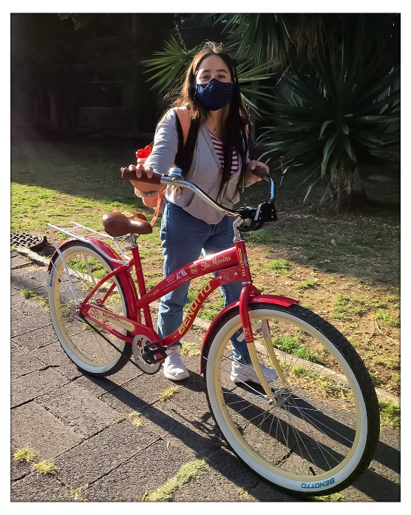
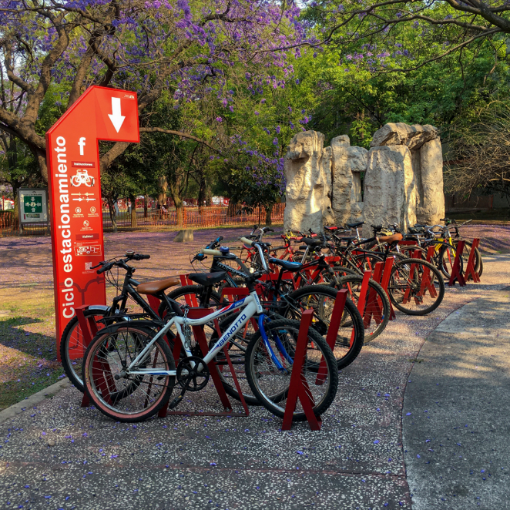
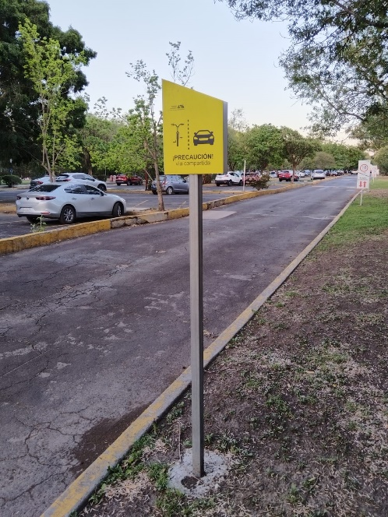
Programa de Movilidad
Programa te presto una bici
Cicloestacionamientos
Ciclo ruta compartida

Slide 20
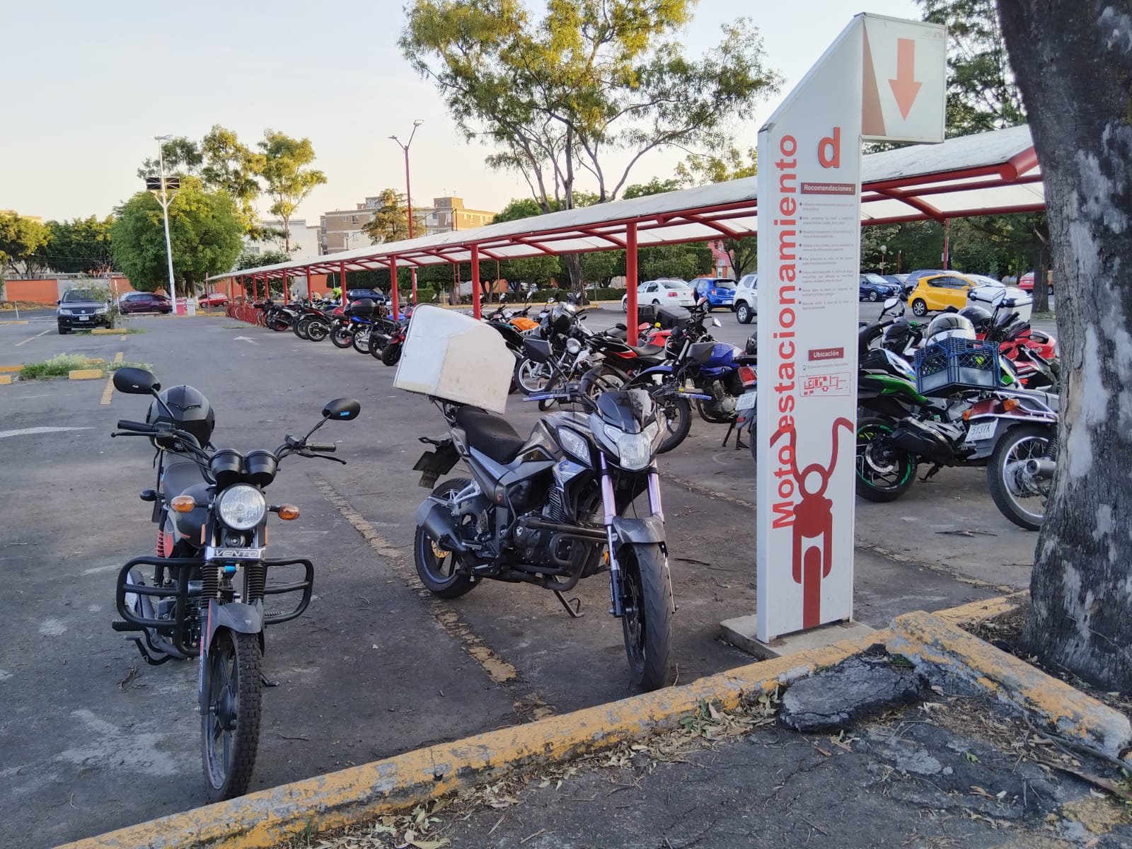
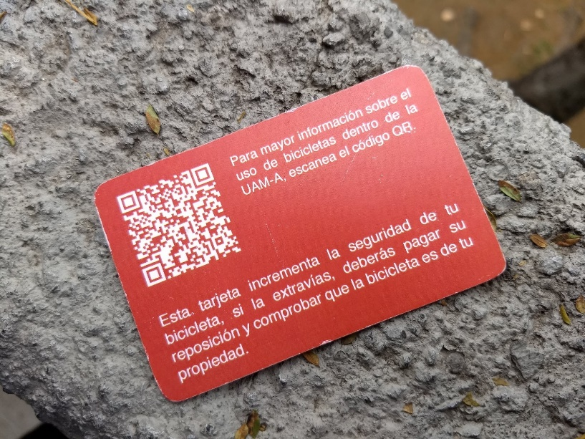
Programa de Movilidad
Ordenamiento de motocicletas
Instructivo del uso de estacionamientos

Slide 21
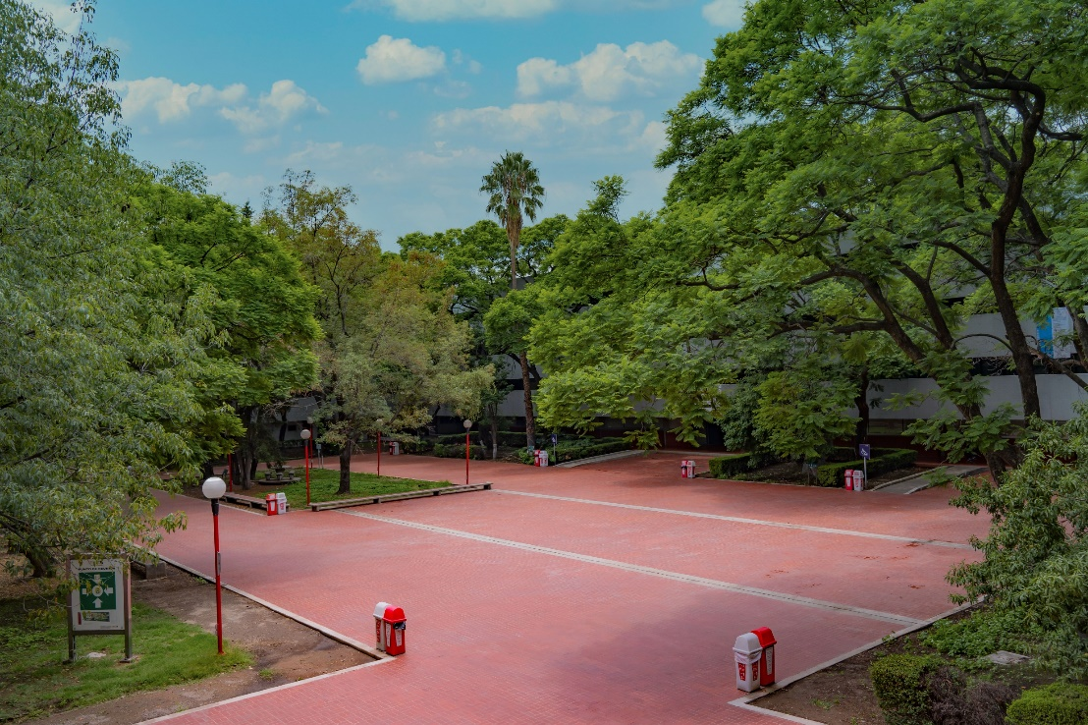
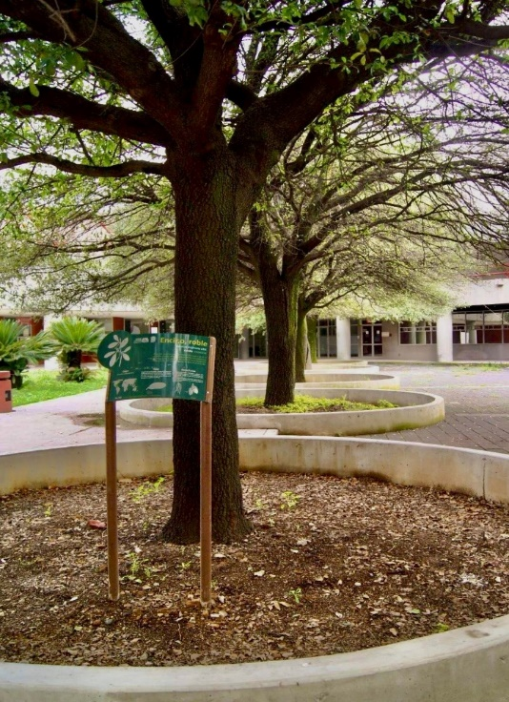
Programa de arbolado
Control y preservación de los árboles y áreas verdes de la Unidad
Poda sanitaria
Poda de seguridad
Poda de liberación de azoteas
Poda de aclareo
Poda topiaria

Slide 22
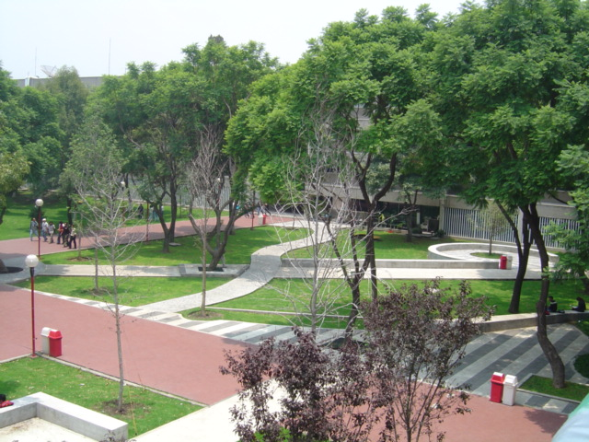
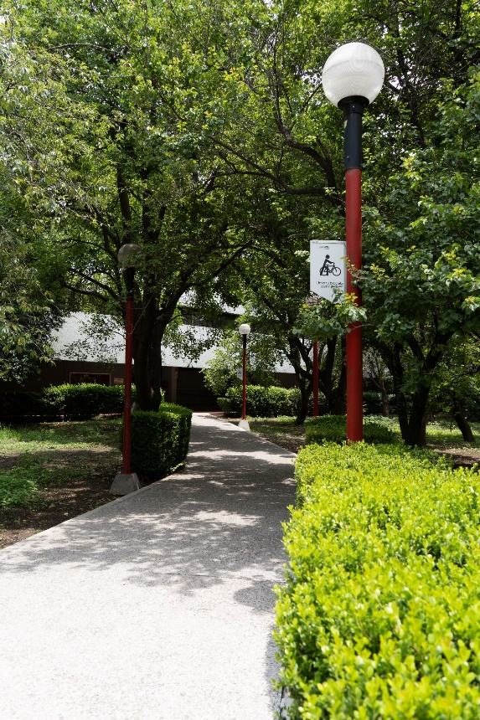
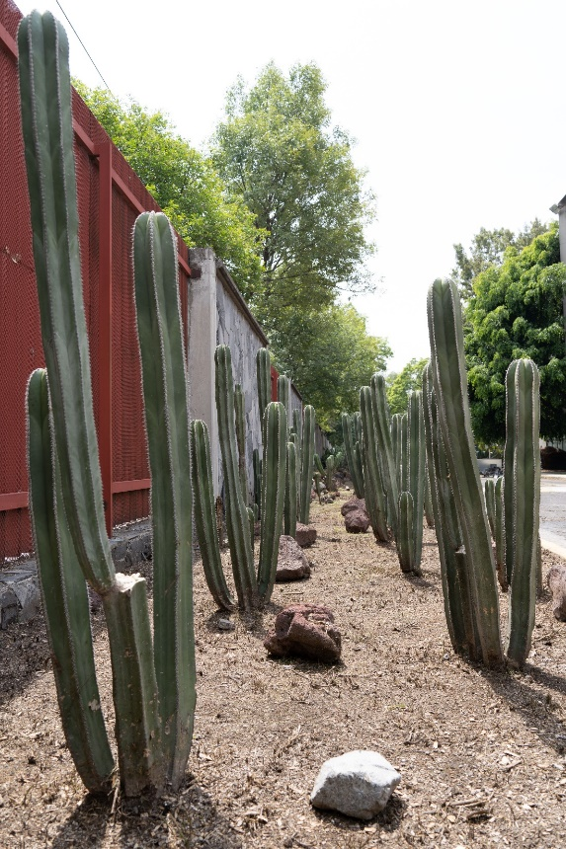
Áreas verdes y polinizadores

Slide 23
Futuros proyectos
Irrigación con agua tratada en el campo de Futbol (en desarrollo)
Planta de compostaje (en desarrollo)
Implementación de proyectos de economía circular en el Programa Separacción
Biodigestor Anaerobio
Almacén Temporal de Residuos Peligrosos
Planta de Tratamiento de Sistema Biológico MBBR
Sistemas de tratamiento de agua pluvial (en desarrollo)
Integración de sistemas fotovoltaicos para dos edificios t y l
Implementación de colectores solares para los servicios de la Sección de Cafetería

Slide 24
REFLEXIONES FINALES
Se ha logrado un avance importante en la educación para el desarrollo sustentable en la UAM-A.
Cada vez hay más acciones que se integran el modelo de gestión ambiental de la UAM-A.
Es importante dirigirse hacia un modelo de universidad autosustentable.
Se requieren generar indicadores de evaluación para afinar acciones.
Falta impulsar el enfoque de economía circular (universidad-gobierno-empresa-sociedad).
Apuntalar mayor participación de la comunidad (resistencias de algunos actores).
Faltan acciones encaminadas a la concientización de los nuevos integrantes de la comunidad.
Impulsar materias de educación ambiental transversales a todas las carreras universitarias.
Mayores recursos financieros y apoyos institucionales a la Oficina de Gestión Ambiental.
Mayores recursos financieros y apoyos institucionales a docentes-investigadores y estudiantes que investigan estos temas.

Slide 25
¡Por su atención, gracias!
Contacto:
ggmu@azc.uam.mx
Universidad Autónoma Metropolitana
Unidad Azcapotzalco

